Slide 1
Face Detection
學生:陳建宇
指導教授:丁建均 教授
日期:2017/12/22

Slide 2
Outline
Introduction
Framework & Proposed method
Future work & Modification
Reference

Slide 3
Introduction

Slide 4
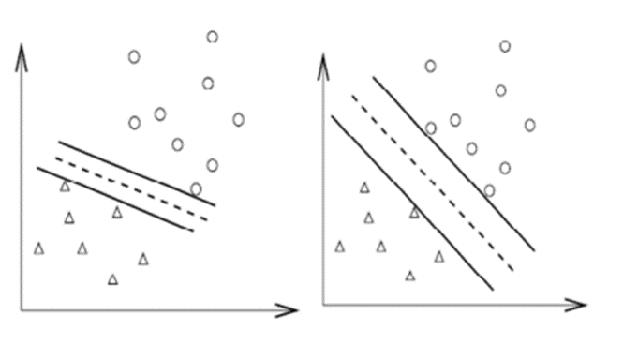
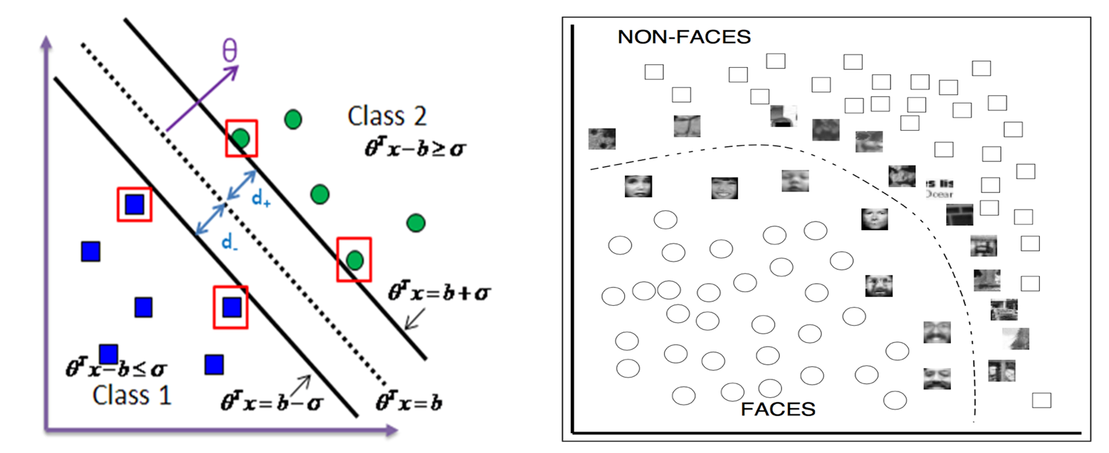
Support Vector Machine(SVM)
Notes:
支持向量機(Support Vector Machine，簡稱SVM)，是一種機械學習(machine learning)中監督式學習(Supervised learning)的方法，SVM最主要的概念，就是希望可以在一個由不同類別混合而成的資料集中，依據一些特徵(feature)，找到一個最佳的超平面(hyper plane)將不同類別的資料分開來。所謂最佳的超平面就是其距離兩個類別的邊界可以達到最大，而最靠近邊界的這些樣本點提供SVM最多的分類資訊，就叫做支持向量(Support Vector)。
以二維的例子來說，如下圖，我們希望能找出一條線能夠將黑點和白點分開，而 且我們還希望這條線距離這兩個集合的邊界(margin)越大越好，這樣我們才能夠 很明確的分辨這個點是屬於那個集合，否則在計算上容易因精度的問題而產生誤 差。

Slide 5
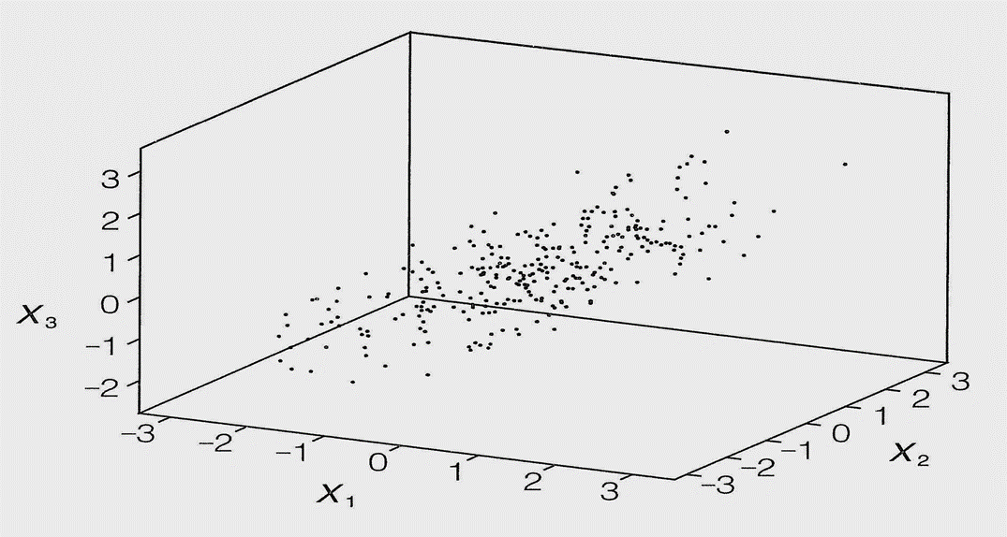
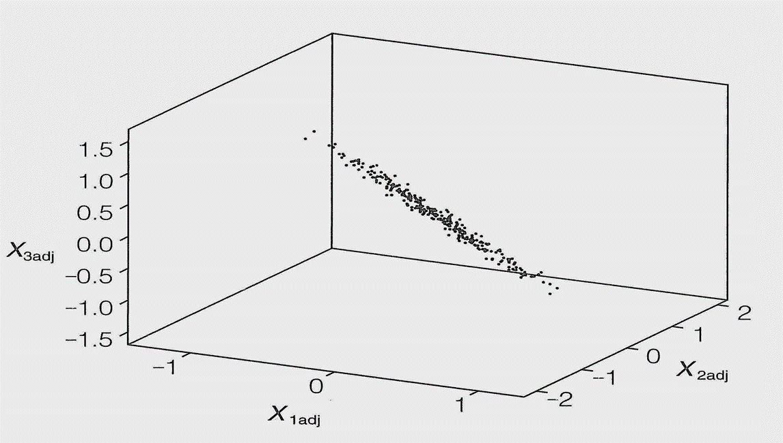
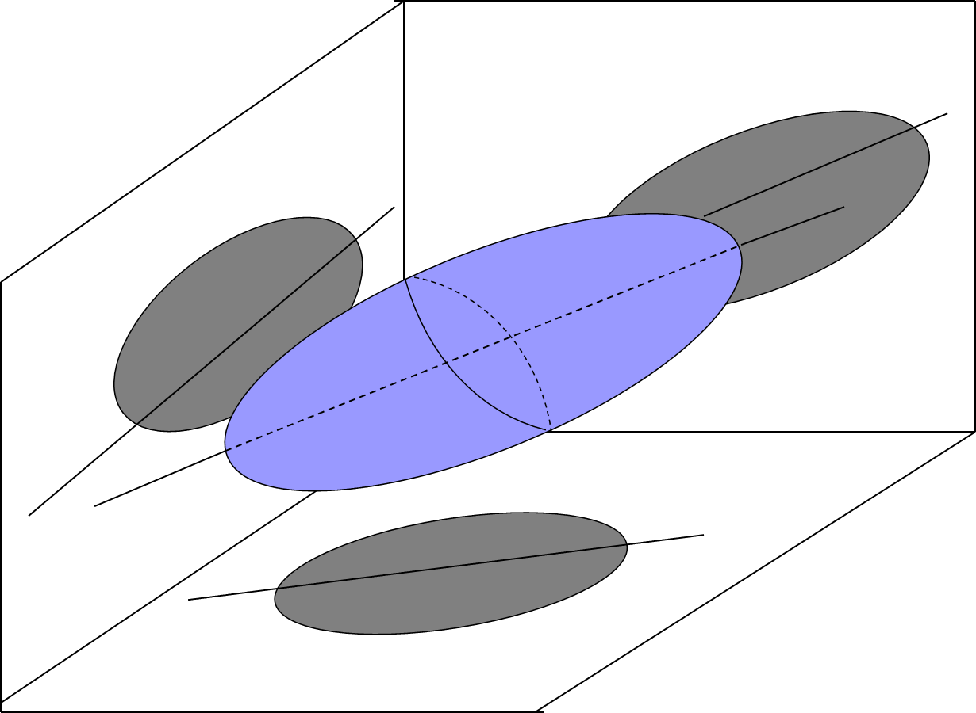
Principal Components Analysis(PCA)
Principal component analysis (PCA) is a technique used for identification of a smaller number of uncorrelated variables known as principal components from a larger set of data.
Notes:
是一種分析、簡化數據集的技術。主成分分析經常用於減少數據集的維數，同時保持數據集中的對變異數貢獻最大的特徵。這是通過保留低階主成分，忽略高階主成分做到的。這樣低階成分往往能夠保留住數據的最重要方面。但是，這也不是一定的，要視具體應用而定。由於主成分分析依賴所給數據，所以數據的準確性對分析結果影響很大。(降維度( Dimension Deduction ))
主成份分析是一個可以將這些資料重新表達的方法。也就是說主成份分析結果以新的相互不相關的變數取代原有相關之變數，此新的變數為原有變數之線性組合，我們稱其為主成份(principal components)
將變數視為多度空間的坐標軸，主成份分析的概念就是對這些座標軸進行旋轉(線性組何合)而已

Slide 6
Superpixel Segmentation
A cluster of connected pixels with similar features (ex: color、brightness、texture...).
It can be regarded as a result of over segmentation.
The concept was proposed in 2003 but the results of some former methods also can be called superpixels. (ex: watershed、mean shift)
Notes:
Consider an image as an undirected graph and each edge is assigned with a non-negative weight
－Treat each pixel as a node in a graph
－Edge weights are related to the similarity between
neighboring pixels.

Slide 7
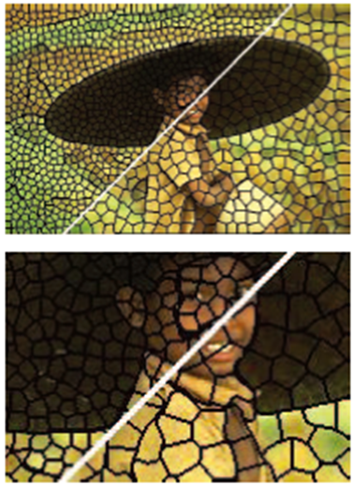
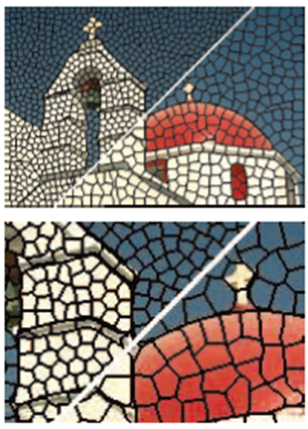
Result:
The average superpixel size in the upper left of each image is 100 pixels and is 300 in the lower right.

Slide 8
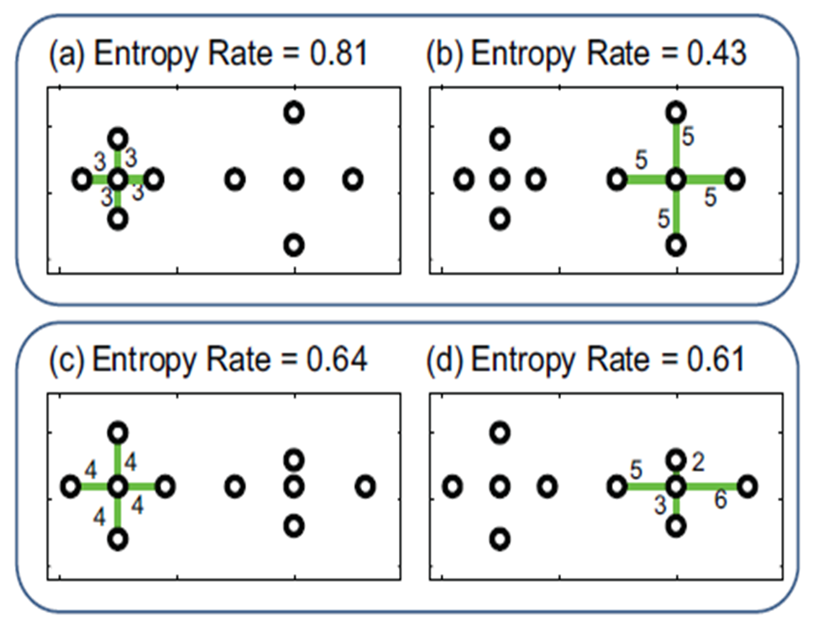
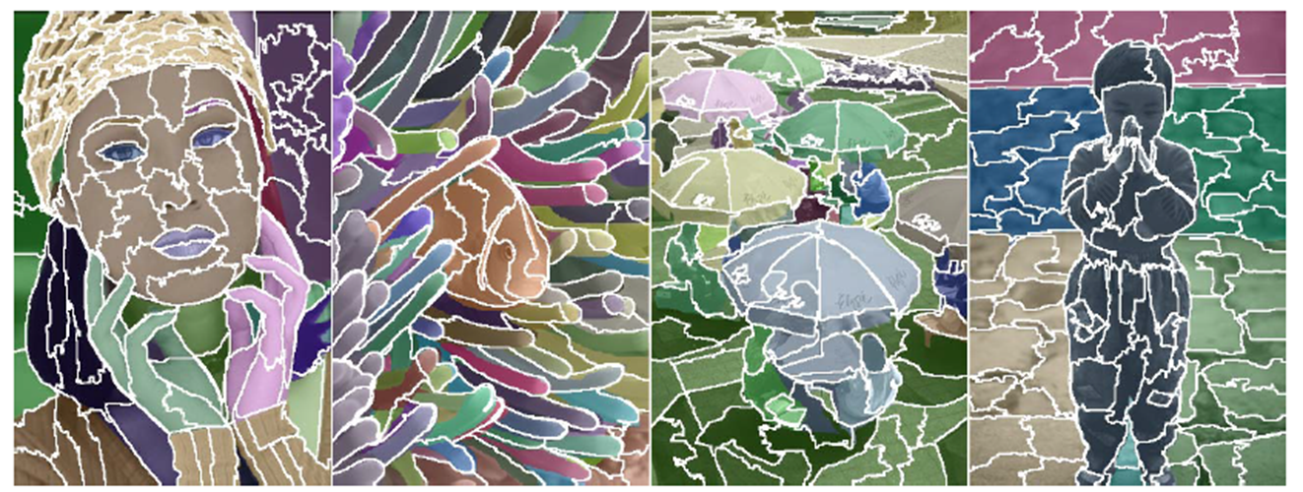
Entropy rate superpixel segmentation(ERS)
Notes:
熵率超像素分割採用基於圖論的思想來獲取分割結
果 ，即採用一個帶權的無向圖代替源圖像 ，將源圖像的每
個像素當作無向圖的一個結點 ，利用兩個結點的相似性作
為結點之間的權重 ，採用了一種圖上隨機遊走的熵率和平
衡項相結合的目標函數 ，通過迭代最大化該目標函數得到
分割結果 。熵率使分割的結果緊湊和區域一致 ，平衡項使
分割的結果形狀規則且尺寸類似 。

Slide 9
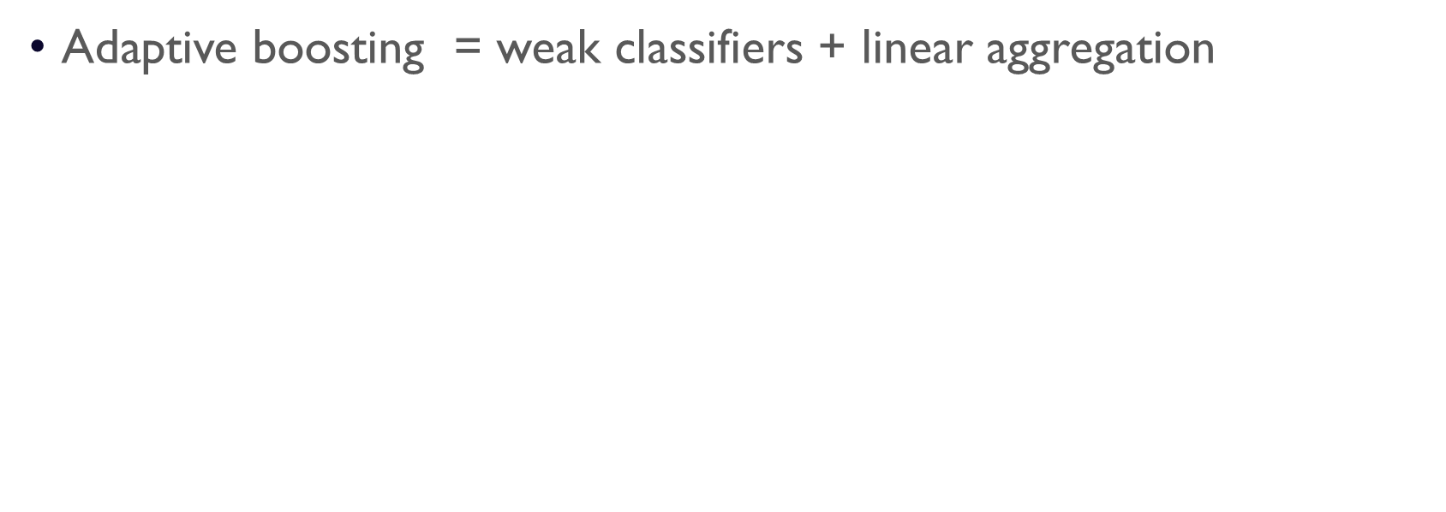
Adaboost
Notes:
中文叫做皮將法：三個臭皮將勝過一個諸葛亮的概念
Train set = haar feature
Weak classifier = decision stump
在投票時得到過低的分數時就及時淘汰不用再算下去
Adaboost是一種迭代算法，其核心思想是針對同一個訓練集訓練不同的分類器（弱分類器），然後把這些弱分類器集合起來，構成一個更強的最終分類器（強分類器）。 Adaboost算法本身是通過改變數據分佈來實現的，它根據每次訓練集之中每個樣本的分類是否正確，以及上次的總體分類的準確率，來確定每個樣本的權值。將修改過權值的新數據集送給下層分類器進行訓練，最後將每次得到的分類器最後融合起來，作為最後的決策分類器。
1、先通過對N個訓練樣本的學習得到第一個弱分類器；
2、將分錯的樣本和其他的新數據一起構成一個新的N個的訓練樣本，通過對這個樣本的學習得到第二個弱分類器；
3、將1和2都分錯了的樣本加上其他的新樣本構成另一個新的N個的訓練樣本，通過對這個樣本的學習得到第三個弱分類器
4、最終經過提升的強分類器。即某個數據被分為哪一類要由各分類器權值決定。
1. 使用加權後選取的訓練數據代替隨機選取的訓練樣本，這樣將訓練的焦點集中在比較難分的訓練數據樣本上； 2. 將弱分類器聯合起來，使用加權的投票機制代替平均投票機制。 讓分類效果好的弱分類器具有較大的權重，而分類效果差的分類器具有較小的權重。

Slide 10
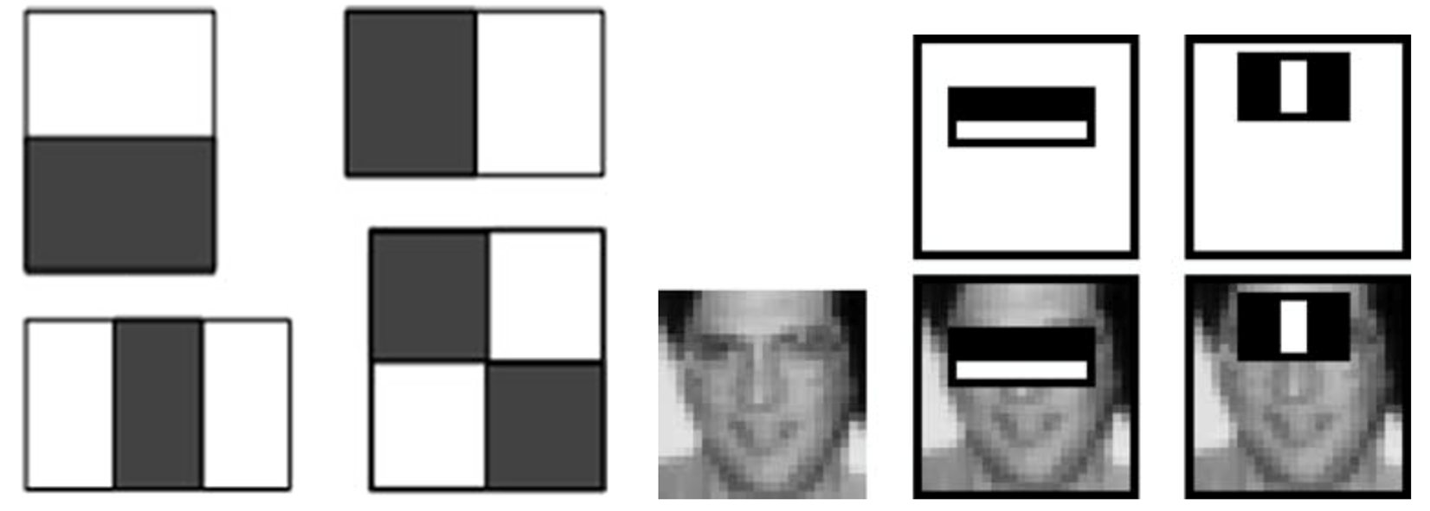
Haar Feature (training set)
Notes:
特徵差異值計算方式為深色區與淺色區的灰階差值，對於人臉上不同區塊的灰階差值會有不同程度的結果，例如一般而言眼球區域的灰階總和會大於眼皮的灰階總和。
什麼是特徵，我把它放在下面的情景中來描述，假設在人臉檢測時我們需要有這麼一個子窗口在待檢測的圖片窗口中不斷的移位滑動，子窗口每到一個位置，就會計算出該區域的特徵，然後用我們訓練好的級聯分類器對該特徵進行篩選，一旦該特徵通過了所有強分類器的篩選，則判定該區域為人臉。
將上面的任意一個矩形放到人臉區域上，然後，將白色區域的像素和減去黑色區域的像素和，得到的值我們暫且稱之為人臉特徵值，如果你把這個矩形放到一個非人臉區域，那麼計算出的特徵值應該和人臉特徵值是不一樣的，而且越不一樣越好，所以這些方塊的目的就是把人臉特徵量化，以區分人臉和非人臉。
為了增加區分度，可以對多個矩形特徵計算得到一個區分度更大的特徵值，那麼什麼樣的矩形特徵怎麼樣的組合到一塊可以更好的區分出人臉和非人臉呢，這就是AdaBoost算法要做的事了。

Slide 11
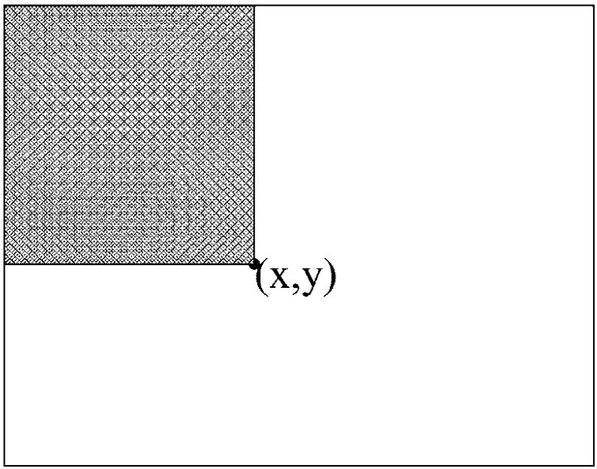
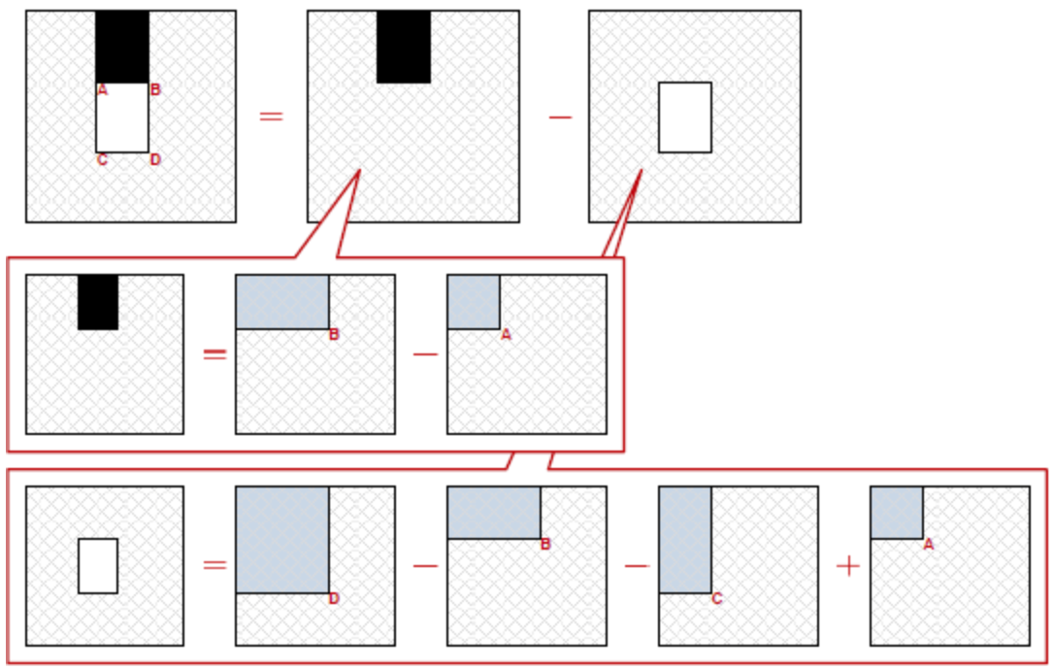
Integral image
Notes:
因為必須掃描整張影像，而且影像裡人臉的特徵除了位置因素，還有大小和型態等因素需要考量，勢必得利用特殊計算方法，才能達到現在如數位相機的real-time人臉偵測，於是積分影像 (Integral Image)這個計算方法因應而生！
計算Haar features之前必須將影像灰階化，也就是去除任何彩色資訊，我們只計算感興趣區域的灰階值。
我們可以簡單以上圖說明，從左上點往右下點拉出一個長方形藍色面積，我們把藍色面積裡的灰階值總和紀錄在右下點。
要計算Integral Image上的任意點的灰階總和，只要從左上點陸續往右下點掃描便能計算出來，採用此方法(dynamic programming)就能快速計算出Integral Image上各點的值，然後應用於Haar features計算。
可以了解到Haar features的運算只需要在積分影像 Integral Image上對應的積分點進行幾次簡單的加法運算，便可以求出特徵差異值，這也就是使用Haar做為特徵計算能如此快速的原因。

Slide 12
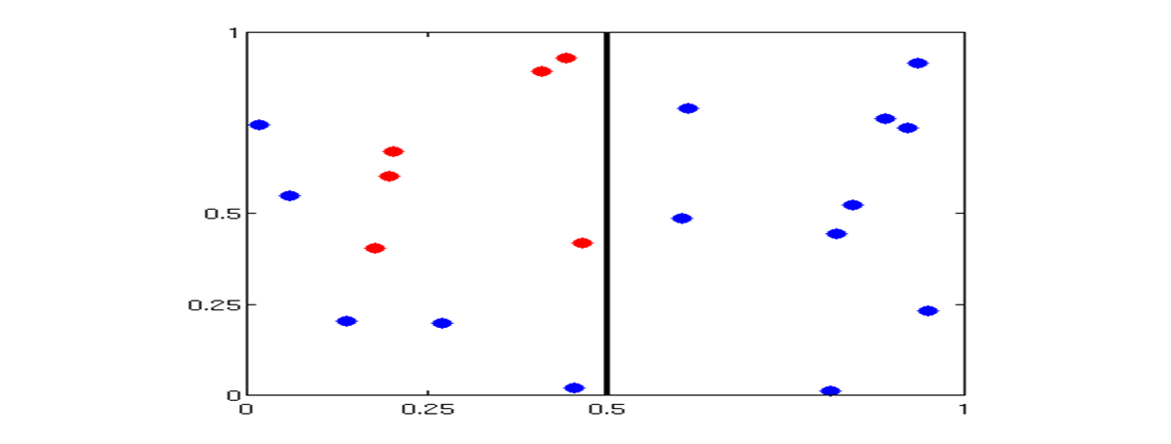
Weak classifier : P(correct) => ½
Decision stump : $h_{s,i,θ}\left(x\right)=s ∙sign \left(x_{i }− θ\right)$
(feature i, threshold θ, direction s)
Notes:
什麼叫做weak：判斷正確的機率大於一半就可以 （丟銅板）
以2D來看就是切一刀。
弱學習算法是比較容易獲得的，獲得過程需要數量巨大的假設集合，這個假設集合是基於某些簡單規則的組合和對樣本集的性能評估而生成的，而強學習算法是不容易獲得的
最初的弱分類器可能只是一個最基本的Haar-like特徵，計算輸入圖像的Haar-like特徵值，和最初的弱分類器的特徵值比較，以此來判斷輸入圖像是不是人臉，然而這個弱分類器太簡陋了，可能並不比隨機判斷的效果好，對弱分類器的孵化就是訓練弱分類器成為最優弱分類器，注意這裡的最優不是指強分類器，只是一個誤差相對稍低的弱分類器，訓練弱分類器實際上是為分類器進行設置的過程。
相當於讓所有弱分類器投票，再對投票結果按照弱分類器的錯誤率加權求和，將投票加權求和的結果與平均投票結果比較得出最終的結果。
http://alex-phd.blogspot.tw/2014/03/haarhaar-adaboost.html

Slide 13
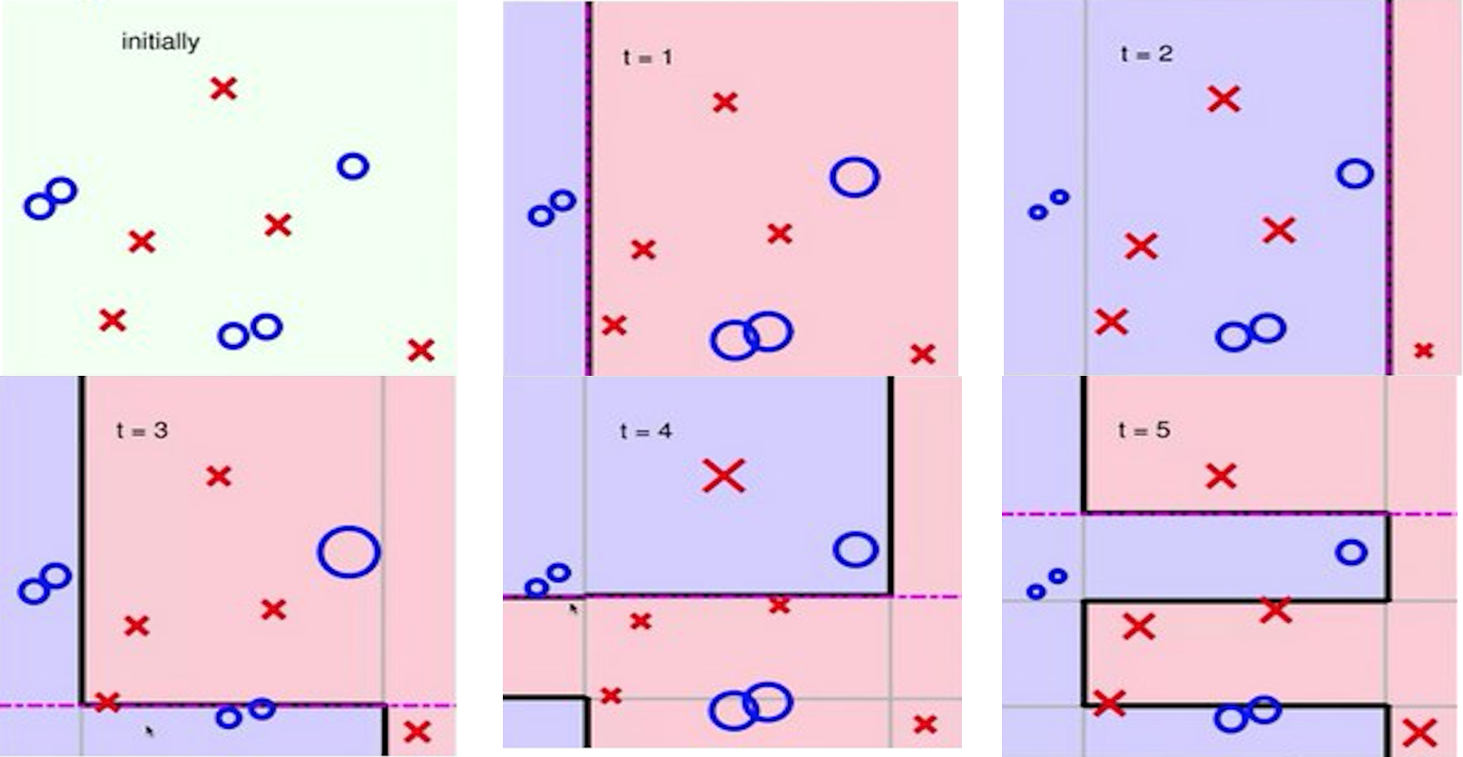
Notes:
輸入為一堆的haar feature，起始給每個feature一個uniform的weighted 1/N
根據這些sample找一個最好error最小的weak classifier A
重要核心：re-weighting。將分類錯的samples放大分對的縮小，專心在處理錯誤的samples上面，∈𝑡 為錯誤率 ，♦t 為設計過的變數，當∈𝑡 <1/2時 ♦t>1
給這個classifier一個weighted（最後要做linear aggregation），ln(♦t )設計的想法為，∈𝑡 =1/2 ♦t=1 𝛼𝑡 = 0，∈𝑡 =0 ♦t=無限大 𝛼𝑡 = 無限大，給好的分類器大的權重，
4. 重複以上步驟

Slide 14
Framework & Proposed method

Slide 15
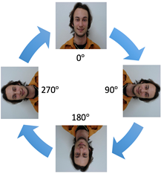
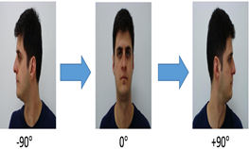
Motivation

Slide 16
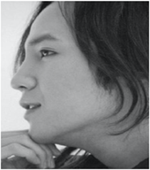
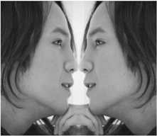
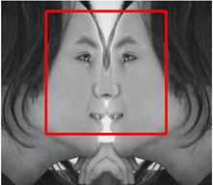
flipping and blending

Slide 17
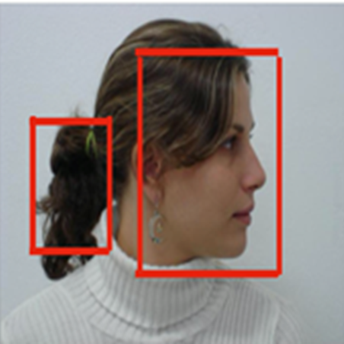
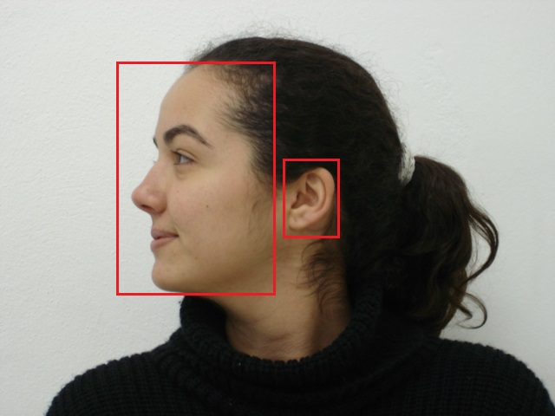
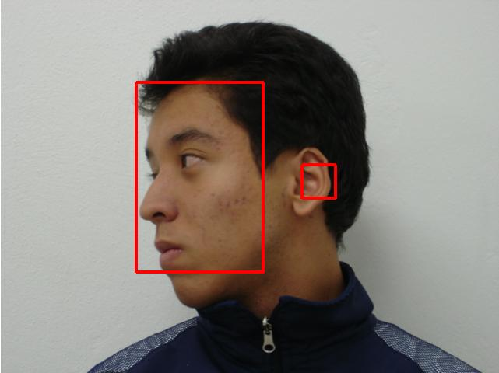

Slide 18
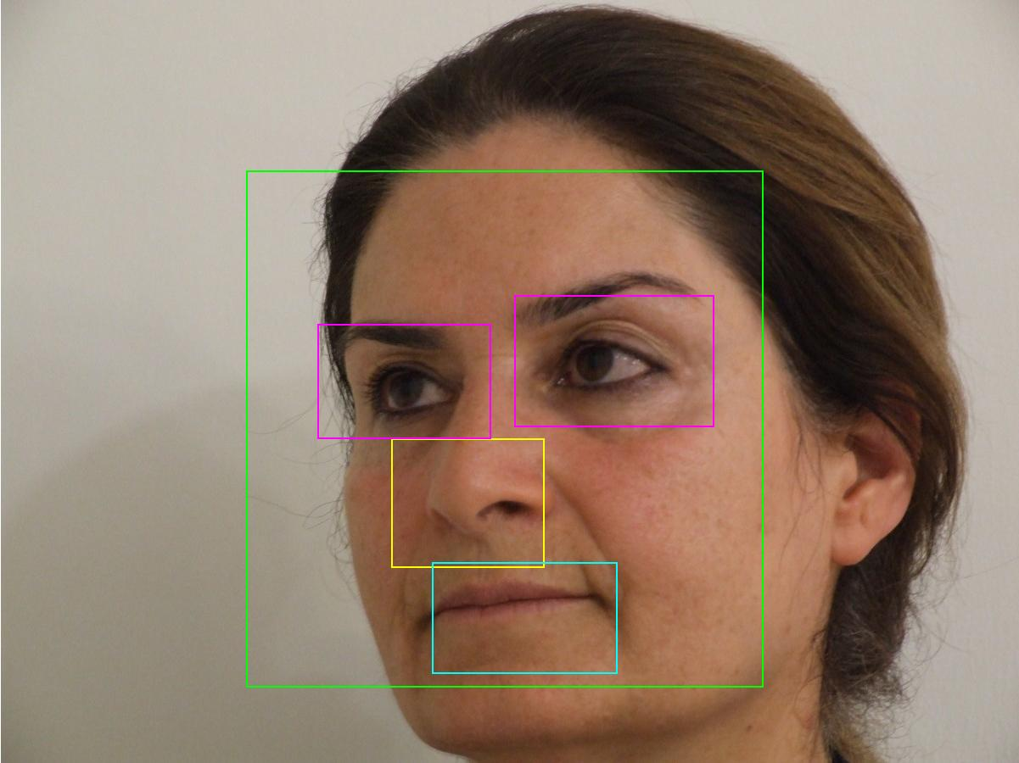
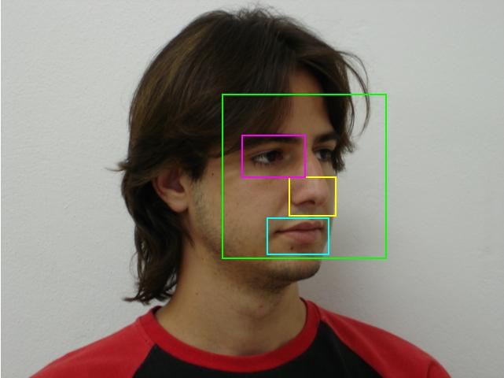
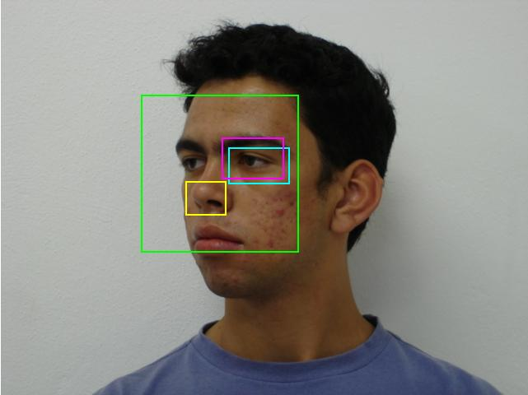
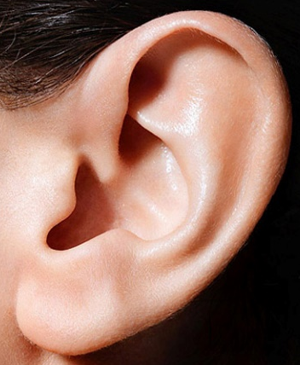
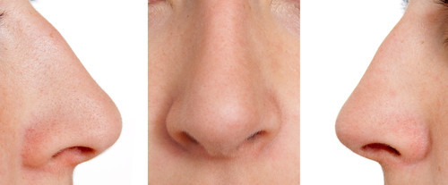
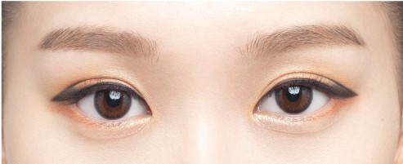
Demo by adaboost algorithm
Notes:
Adaboost 方法基本上五官清楚皆可以偵測出

Slide 19
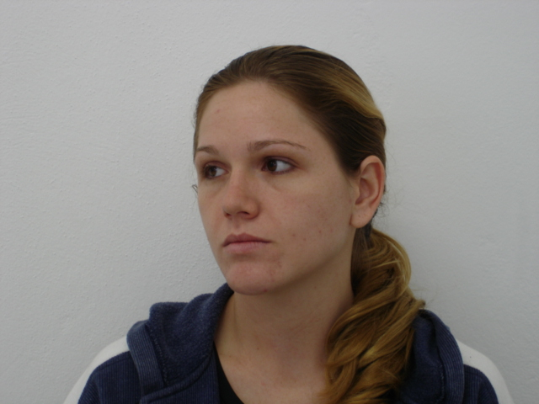
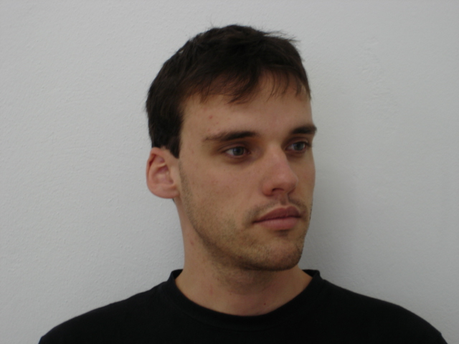
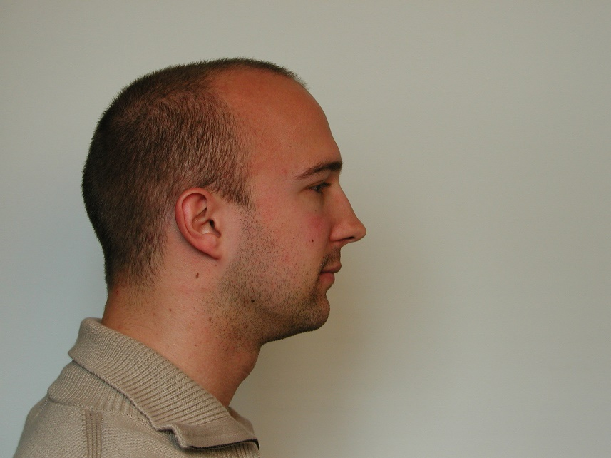
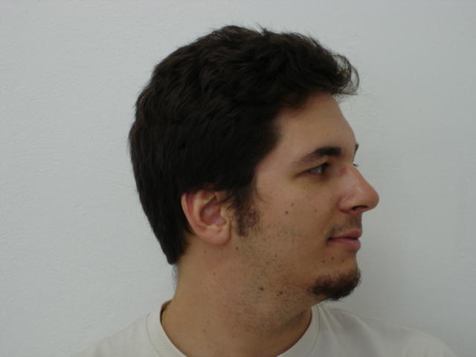
For out-of-plane case

Slide 20
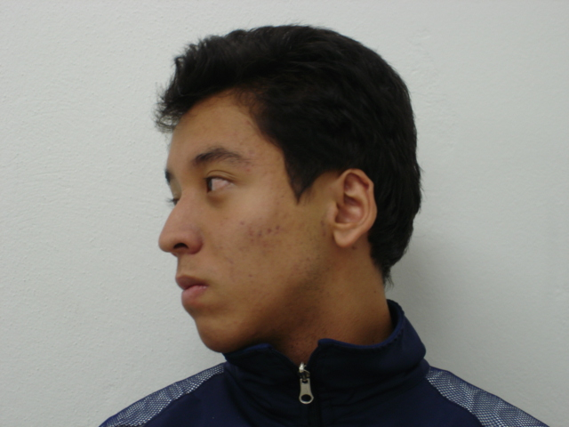
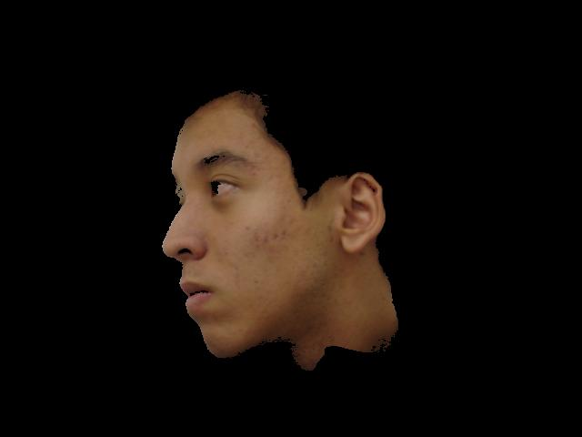
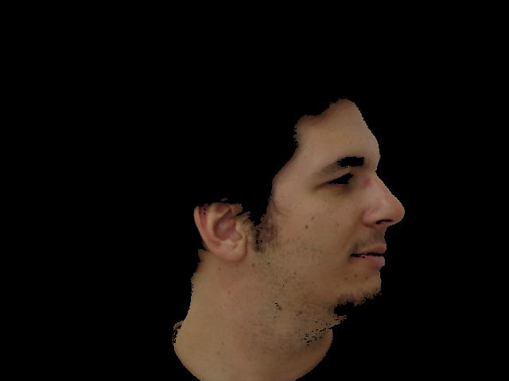
Skin filter
SVM

Slide 21
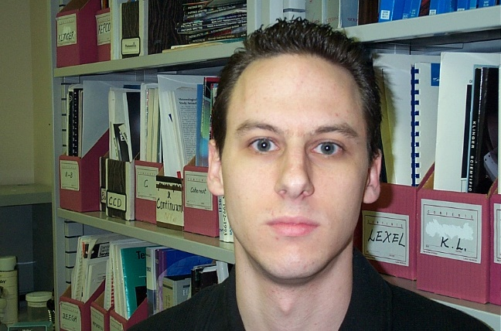
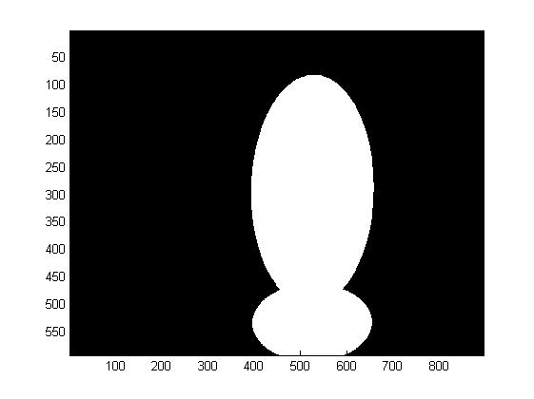
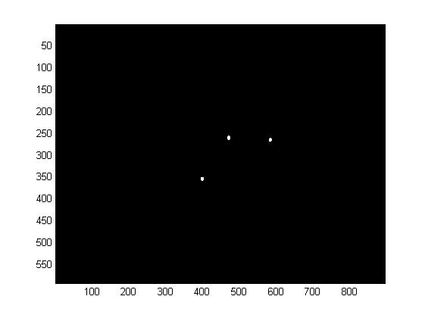
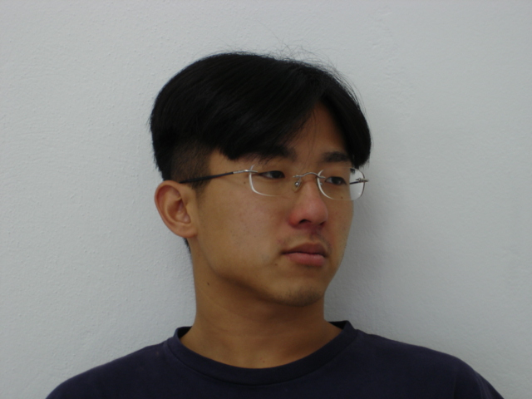
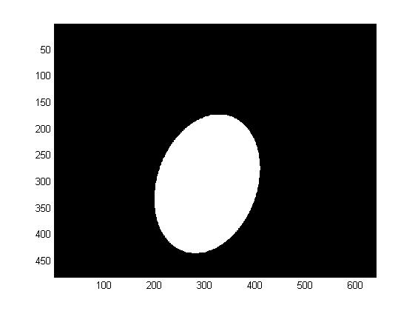
Eye detection
PCA
Eyemap

Slide 22
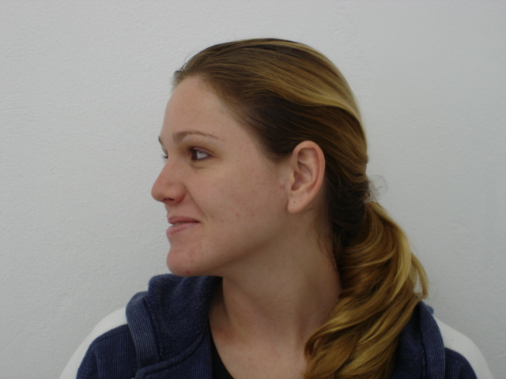

Slide 23
Nose detection
Edge operator
Find angle

Slide 24
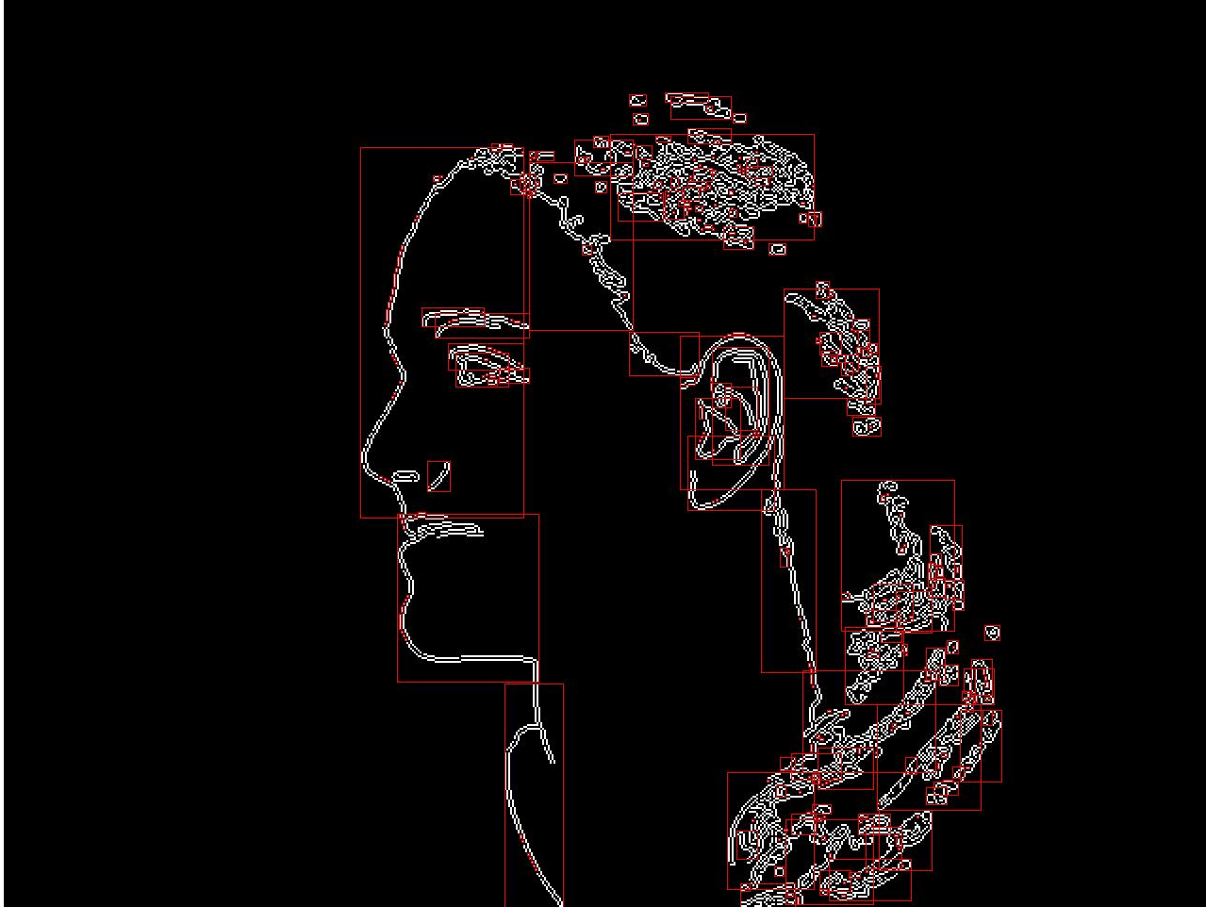
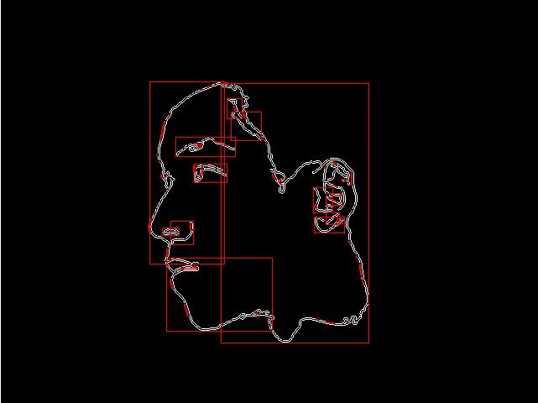
Ear detection
Edge operator
Label&connected component

Slide 25
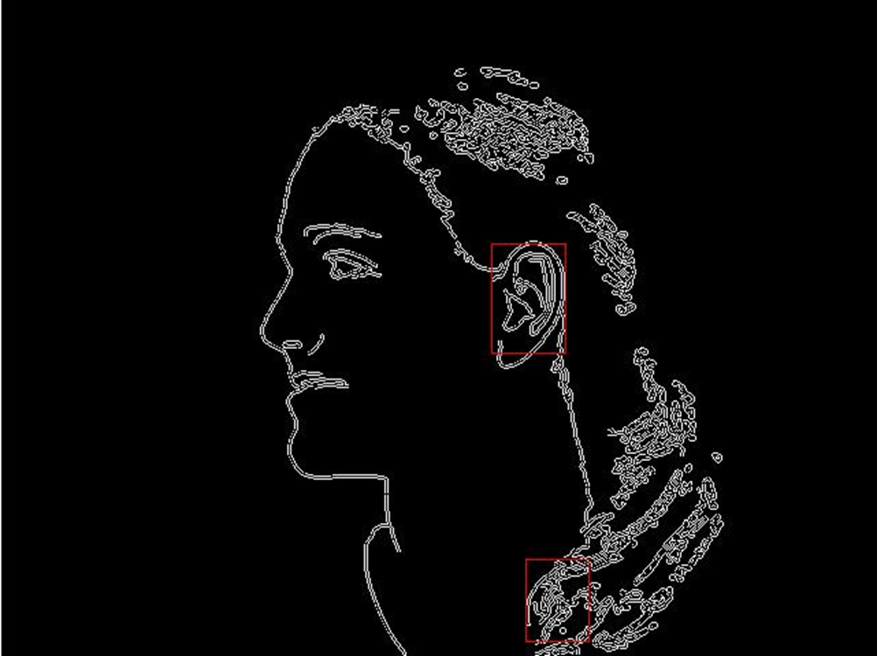
Ear detection

Slide 26
Future work & Modification

Slide 27
For ear detection
Discriminant Correlation Analysis
FastRCNN
Mouthmap
Notes:
PCA:擁有 Euclidean space vector norm 最小的特性。簡單來說，就是當我們用 PCA
把資料降維後，用傳統的 vector norm 下來看，誤差會是最小的。
LDA:擁有降維後能將各群 data 分開的特性，但是以 vector norm 來看，誤差不保
證是最小的。

Slide 28
Reference

Slide 29
[1] P. Viola and M. Jones. Robust Real-time Object Detection. International Journal of Computer Vision 57(2), 137–154, 2004
[2] Ming-Hsuan Yang, David J. Kriegman and Narendra Ahuja . Detecting Faces in Images: A Survey . Ieee transitions pattern analysis and machine intelligence, vol. 24, no. 1, january 2002
[3] Rashmi Gupta and Anil Kishore Saxena. Survey of Advanced Face Detection Techniques in Image Processing. International Journal of Computer Science and Management Research Vol. 1 Issue 2 September 2012
[4] Deepak Ghimire and Joonwhoan Lee. A Robust Face Detection Method Based on Skin Color and Edges. J Inf Process Syst, Vol.9, No.1, March 2013
[5] Hsuan-Tien Lin “machine learning techniques” , Coursera, Lecture note.
[6] http://cg2010studio.com/tag/haar-feature/
[7] Mohammad Haghighat, Member, IEEE, Mohamed Abdel-Mottaleb, Fellow, IEEE,
and Wadee Alhalabi, Member, IEEE,’’ Discriminant Correlation Analysis: Real-Time
Feature Level Fusion for Multimodal Biometric Recognition’’, IEEE TRANSACTIONS ON INFORMATION FORENSICS AND SECURITY, VOL. 11, NO. 9, SEPTEMBER 2016
[8]http://courses.cs.tamu.edu/rgutier/cpsc689_s07/yang2002faceDetectionSurveySLIDES.pdf

Slide 30
[9] P. Viola and M. Jones. Robust Real-time Object Detection. International Journal of Computer Vision 57(2), 137–154, 2004
[10] Li Yuan1,2 and Zhichun Mu1,‘‘Ear Recognition Based on Gabor Features and KFDA’’, Hindawi Publishing Corporation Scientific World Journal Volume 2014, Article ID 702076, 12 pages
[11] Deepak Ghimire and Joonwhoan Lee. A Robust Face Detection Method Based on Skin Color and Edges. J Inf Process Syst, Vol.9, No.1, March 2013
[12] http://www.cmlab.csie.ntu.edu.tw/~cyy/learning/tutorials/LDA.pdf
[13] http://or.nsfc.gov.cn/bitstream/00001903-5/323623/1/1000014099163.pdf

Slide 31
Thank you for your attention!!!

